Slide 1
Học Viện Kỹ Thuật Quân Sự Khoa công nghệ thông tin
ĐỀ CƯƠNG ĐỒ ÁN TỐT NGHIỆP ĐẠI HỌC

Slide 2
Đề tài: Nhận Diện Các Phương Tiện Giao Thông Đi Ngược Chiều Qua Camera Lắp Đặt Cố Định Tại Một Tuyến Đường
Nhóm: 06
Thành viên:
Lý Văn Chản CNDL15
Nguyễn Ngọc Khánh CNDL15
Bùi Đình Thủy CNDL15

Slide 3
I. Giới thiệu, đặt vấn đề. II. Mục tiêu đề tài III. Phương pháp nghiên cứu IV. Nội dung nghiên cứu V. Kết luận và hướng phát triển VI. Dự kiến kế hoạch thực hiện
ĐỀ CƯƠNG ĐỒ ÁN TỐT NGHIỆP

Slide 4
ĐỀ CƯƠNG ĐỒ ÁN TỐT NGHIỆP
I. Giới thiệu, đặt vấn đề.
Hiện nay trên thế giới, các công nghệ nhận dạng hình ảnh đã trở nên vô cùng phát triển, tuy nhiên ở Việt Nam vẫn chưa được áp dụng nhiều, đặc biệt là trong lĩnh vực giao thông.
Hiện tại tình trạng giao thông ở Việt Nam còn nhiều bất ổn do ý thức người dân chưa chấp hành tốt luật giao thông và một phần công tác quản lý giao thông chưa triệt để

Slide 5
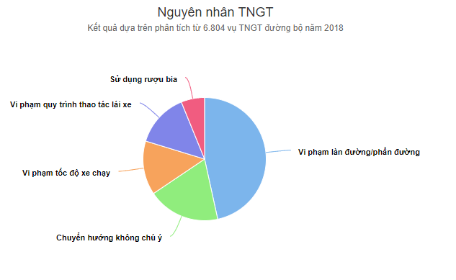
ĐỀ CƯƠNG ĐỒ ÁN TỐT NGHIỆP
I. Giới thiệu, đặt vấn đề.
Nguyên nhân hàng đầu chiếm 25,42 % gây ra TNGT là do người điều khiển phương tiện vi phạm làn đường, phần đường. Đứng thứ hai chiếm 10,37 % do chuyển hướng không chú ý. Đứng thứ ba chiếm 7,73 % do vi phạm tốc độ xe chạy. Đứng thứ tư chiếm 7,7 % do vi phạm quy trình thao tác lái xe và nguyên nhân thứ năm chiếm 3,36 % do người lái xe sử dụng rượu bia khi tham gia giao thông.

Slide 6
ĐỀ CƯƠNG ĐỒ ÁN TỐT NGHIỆP
II. Mục tiêu đề tài
Nâng cao ý thức của cộng đồng, giảm thiếu tai nạn giao thông
Hướng tới phát triển thành phố thông minh, áp ứng dụng trí tuệ nhân tạo quản lý giao thông đô thị.
Giảm sức người, sức của, giảm tải hệ thống quản lý giao thông.

Slide 7
ĐỀ CƯƠNG ĐỒ ÁN TỐT NGHIỆP
III. Phương pháp nghiên cứu
- Tìm hiểu công nghệ và thành tựu thế giới đã đạt trược trong lĩnh vực trí tuệ nhân tạo phát triển giao thông
- Khảo sát, phân tích tình hình giao thông Việt Nam
- Xây dựng, phát triển, thử nghiệm, vân hành, bảo trì phần mềm.

Slide 8
ĐỀ CƯƠNG ĐỒ ÁN TỐT NGHIỆP
IV. Nội dung nghiên cứu
Tìm hiểu, sử dụng thư viện OpenCV trong nhận dạng ảnh, xử lý hình ảnh, phục hồi hình ảnh…
Tìm hiểu, sử dụng mô hình CNN (Convolutional Neural Netwwork)
Tìm hiểu, sử dụng mô hình YOLO – một mô hình CNN để detect object.

Slide 9
ĐỀ CƯƠNG ĐỒ ÁN TỐT NGHIỆP
V. Kết luận, hướng phát triển
Áp dụng trí tuệ nhân tạo để quản lý giao thông ở Việt sẽ phải đối mặt với rất nhiều thách thức.
Trí tuệ nhân tạo sẽ là lời giải cho bài toán giao thông ngày càng học búa do sự phát triển, đô thị hóa.
Chúng ta sẽ giải quyết từng bài toán nhỏ trong bài toán lớn quản lý giảo thông: Kiểm soát phương tiện đi ngược chiều.

Slide 10
ĐỀ CƯƠNG ĐỒ ÁN TỐT NGHIỆP
V. Kết luận, phương hướng phát triển
- Phát triển hệ thống nhận diện xe đi ngược chiều, ngày càng chính xác hơn, cải thiện thức năng phát hiện xe, lỗi vi phạm tinh vi hơn, tránh nhầm lẫn.

Slide 11
ĐỀ CƯƠNG ĐỒ ÁN TỐT NGHIỆP
VI. Dự kiến kế hoạch thực hiện
STT | Nội dung công việc | Thời gian thực hiên | Địa điểm thực hiện | Ghi chú
1 | Tìm hiểu về OpenCV | 2 Tuần | Tại nhà | Nguyễn Ngọc Khánh
2 | Tìm hiểu về CNN và YOLO | 2 Tuần | Tại nhà | Lý Văn Chản
3 | Tìm hiểu các thành tựu | 2 Tuần | Tại nhà | Bùi Đình Thủy
4 | Viết chương trình | 6 Tuần | Phòng nghiên cứu | Cả nhóm
5 | Lắp đặt hệ thống | 1 Tuần | Tại nơi lắp đặt | Cả nhóm
6 | Đánh giá số liệu | 5 Tuần | Phòng nghiên cứu | Cả nhóm

Slide 12
THANKS FOR LISTENING

